Slide 1
Onderzoek blootstelling aan isofluraan en ventilatie in Nederlandse DAP’s
Artikel TvD 1 sept 2010

Slide 2
Blootstelling aan isofluraan in 6 DAP’s
Blootstelling gemeten in de adem zone en aan anesthesieapparaat en toedienings systeem (lekken)
Met een Badge en met een gasmonitor
Tijdens 2 operaties per praktijk: OVE hond
Tijdens inleiding / peroperatief / uitleiding
Operatiekamer en verkoeverruimte
Ook het ventilatievoud is gemeten
Notes:
Ventilatievoud is de hoeveelheid keren per uur dat de ruimte van verse lucht wordt voorzien
Toedieningssyteem ( hier tube of masker)
Peroperatief is tijdens de operatie

Slide 3
Blootstelling aan isofluraan
Uitkomsten:
Badge en gasmonitor: blootstellingsniveau op enig moment < 4-10% van de gehanteerde grenswaarde en over de tijd genomen (=tijdgewogen gemiddelde) < 1-3%
Ventilatievoud varieerde van 0,5-31X Aangeraden wordt 10x voor operatiekamer en 6x voor overige ruimten

Slide 4
Voorkom blootstelling aan isofluraan: extra letten op
Goede bronafzuiging (van anesthesieapparaat)
Is capnograaf goed op afzuiging aangesloten?
Is de tube goed gecufft?
Worden er passende dubbelmaskers gebruikt?
Gecontroleerd ontcuffen
Afnemen maskers
Flushen met O2 gedurende minimaal 5 minuten
Wisseling/gebruik van systeem onderdelen: ballon en canister

Slide 5
Notes:
dubbelmasker (dat neus en mond omsluit)

Slide 6
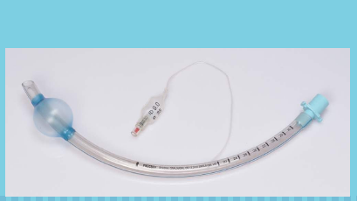

Slide 7
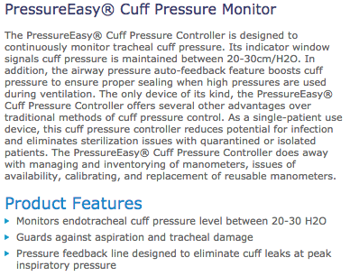
Hoe hard moet de cuff opgeblazen worden?
http://www.smiths-medical.com/catalog/intubation-accessories/cuff-monitoring-systems/pressureeasy-cuff-pressure-monitor.html

Slide 8
Blootstelling aan isofluraan
Pieken zijn waargenomen tijdens: extuberen, bij capnograaf, knijpen in de ballon, wisselen van de ballon, bij lekkage rond ademventiel en aansluitingen.
Situatie voorbeeld: gebitsbehandeling direct na het extuberen (zonder 5 minuten O2 flushen) zonder gecuffte tube dus. Piekconcentratie van 305mg/m3 gemeten (grenswaarde = 153 mg/m3) gelukkig maar korte duur

Slide 9
Aanbevelingen ter voorkoming van te grote blootstelling aan isofluraan
Gebruik mechanische ventilatie met ventilatievoud van 10x (operatie-) tot 6x (overige ruimten)
Gebruik (gecuffte) tubes en desnoods bij kapinductie: dubbelwandige maskers
Gebruik een getest en goed werkend anesthesietoestel met gasevacuatiesysteem
Voorkom vrijkomen gas door eigen handelingen (extuberen, ontcuffen, afsl capnograaf, ballon)
Maak, gebruik protocol

Slide 10
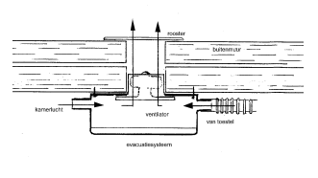
Gas evacuatie systeem
Wanddoorvoer
Notes:
De veiligheid van u en uw personeel in de operatiekamer is van het grootste belang (ARBO). Het op de juiste wijze afvoeren van vrijkomende anesthesiegassen verdient dan ook terecht veel aandacht. Het passief afvoeren van gas via een over de vloer liggende slang is uitermate onbetrouwbaar: er is geen enkele garantie, dat het gas de buitenlucht zal bereiken. Een (zeer) geringe verhoging van de druk in de buitenlucht kan de afvoer al belemmeren! De enige gegarandeerde methode van afvoeren is via een actief gesloten afzuigsysteem met een ventilator. Het reguleren van de benodigde kleine onderdruk in de afvoerslang wordt geheel automatisch geregeld in ons GAS EVACUATIESYSTEEM.
Een fluisterstille ventilator zorgt voor deze onderdruk, die kan worden gecontroleerd via de gemonteerde gas zak. Deze dient tijdens de werking geheel te worden leeggezogen en dus volkomen plat te zijn! Er kunnen twee toestellen worden aangesloten op een unit. De afvoer naar buiten geschiedt rechtstreeks door de wand via een kanaal van 10 cm doorsnede. De unit zelf wordt bij voorkeur in het zicht binnen tegen de wand bevestigd. Met het gas evacuatiesysteem van Vererinary Technics Int. voldoet u in alle opzichten aan huidige en toekomstige eisen omtrent het verantwoord afvoeren van anesthesie gassen!

Slide 11
ARBO en RI&E
Zie de “module anesthesiologie” van de KNMvD
Daarin Checklist anesthesie werkzaamheden
Daarin voorbeeld protocol anesthesiegassen
Daarin werkinstructie gasanesthesieapparatuur
www.rie.nl zoek op RI&E instrumenten: D voor Dierenarts
Notes:
Vragen bij checklist: 1. uit welke onderdelen bestaat de checklist? 2. welke extra maatregelen ter voorkoming van blootstelling worden hier benoemd (geef hoofdlijnen)
Vraag bij protocol: noem de 5 beschrijvingen waaruit het protocol bestaat.
Vraag bij werkinstructie: kies 3 van de 12 onderdelen en werk die in een fictieve instructie uit.

Slide 13
Notes:
Opdracht: zoek in de lijst met alle risico’s: anesthesie op
zoek vervolgens wat er onder 9.2 Beheersmaatregelen genoemd? 8 items
zoek welke mogelijkheden er onder de Key filler ingevuld worden?

